Slide 1
The origin of accents
ˈɪntɝˈnæʃənəl ˈɪntɝˈnæʃənəl ˈɪntɝˈnæʃənəl
ˈɪntɝˈnæʃənəl ˈɪntɝˈnæʃənəl
ˈɪntɝˈnæʃənəl ˈɪntɝˈnæʃənəl ˈɪntɝˈnæʃənəl
ˈɪntɝˈnæʃənəl ˈɪntɝˈnæʃənəl
ˈɪntɝˈnæʃənəl ˈɪntɝˈnæʃənəl ˈɪntɝˈnæʃənəl
ˈɪntɝˈnæʃənəl ˈɪntɝˈnæʃənəl
ˈɪntɝˈnæʃənəl ˈɪntɝˈnæʃənəl ˈɪntɝˈnæʃənəl
ˈɪntɝˈnæʃənəl ˈɪntɝˈnæʃənəl

Slide 2
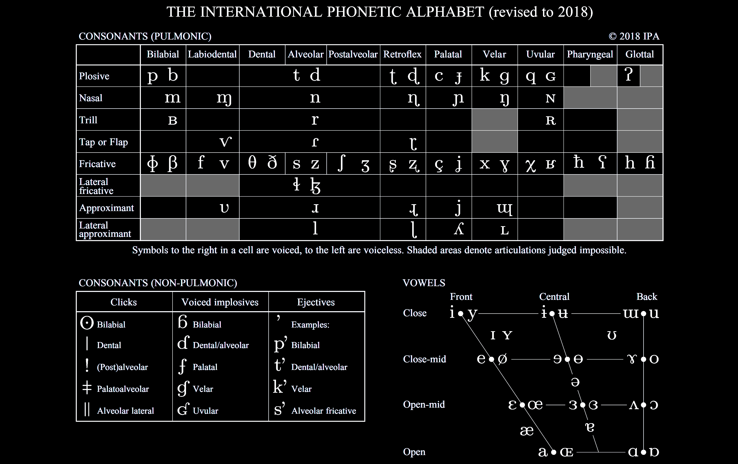
Source:
https://linguistics.ucla.edu/people/keating/IPA/IPA_charts_2018.html
ˈɪntɝˈnæʃənəl ˈɪntɝˈnæʃənəl ˈɪntɝˈnæʃənəl
ˈɪntɝˈnæʃənəl ˈɪntɝˈnæʃənəl
ˈɪntɝˈnæʃənəl ˈɪntɝˈnæʃənəl ˈɪntɝˈnæʃənəl
ˈɪntɝˈnæʃənəl ˈɪntɝˈnæʃənəl
ˈɪntɝˈnæʃənəl ˈɪntɝˈnæʃənəl ˈɪntɝˈnæʃənəl
ˈɪntɝˈnæʃənəl ˈɪntɝˈnæʃənəl
ˈɪntɝˈnæʃənəl ˈɪntɝˈnæʃənəl ˈɪntɝˈnæʃənəl
ˈɪntɝˈnæʃənəl ˈɪntɝˈnæʃənəl

Slide 3
ˈɪntɝˈnæʃənəl ˈɪntɝˈnæʃənəl ˈɪntɝˈnæʃənəl
ˈɪntɝˈnæʃənəl ˈɪntɝˈnæʃənəl
ˈɪntɝˈnæʃənəl ˈɪntɝˈnæʃənəl ˈɪntɝˈnæʃənəl
ˈɪntɝˈnæʃənəl ˈɪntɝˈnæʃənəl
ˈɪntɝˈnæʃənəl ˈɪntɝˈnæʃənəl ˈɪntɝˈnæʃənəl
ˈɪntɝˈnæʃənəl ˈɪntɝˈnæʃənəl
ˈɪntɝˈnæʃənəl ˈɪntɝˈnæʃənəl ˈɪntɝˈnæʃənəl
ˈɪntɝˈnæʃənəl ˈɪntɝˈnæʃənəl

Slide 4
The origin of accents
ˈɪntɝˈnæʃənəl ˈɪntɝˈnæʃənəl ˈɪntɝˈnæʃənəl
ˈɪntɝˈnæʃənəl ˈɪntɝˈnæʃənəl
ˈɪntɝˈnæʃənəl ˈɪntɝˈnæʃənəl ˈɪntɝˈnæʃənəl
ˈɪntɝˈnæʃənəl ˈɪntɝˈnæʃənəl
ˈɪntɝˈnæʃənəl ˈɪntɝˈnæʃənəl ˈɪntɝˈnæʃənəl
ˈɪntɝˈnæʃənəl ˈɪntɝˈnæʃənəl
ˈɪntɝˈnæʃənəl ˈɪntɝˈnæʃənəl ˈɪntɝˈnæʃənəl
ˈɪntɝˈnæʃənəl ˈɪntɝˈnæʃənəl
“What is that?” [ˈhwɒtɪzˈðæt]

Slide 5
The origin of accents
ˈɪntɝˈnæʃənəl ˈɪntɝˈnæʃənəl ˈɪntɝˈnæʃənəl
ˈɪntɝˈnæʃənəl ˈɪntɝˈnæʃənəl
ˈɪntɝˈnæʃənəl ˈɪntɝˈnæʃənəl ˈɪntɝˈnæʃənəl
ˈɪntɝˈnæʃənəl ˈɪntɝˈnæʃənəl
ˈɪntɝˈnæʃənəl ˈɪntɝˈnæʃənəl ˈɪntɝˈnæʃənəl
ˈɪntɝˈnæʃənəl ˈɪntɝˈnæʃənəl
ˈɪntɝˈnæʃənəl ˈɪntɝˈnæʃənəl ˈɪntɝˈnæʃənəl
ˈɪntɝˈnæʃənəl ˈɪntɝˈnæʃənəl
“What is that?” [ˈhwɒtɪzˈðæt]
vot is tät? [ˈʋotisˈtæt]

Slide 6
The origin of accents
ˈɪntɝˈnæʃənəl ˈɪntɝˈnæʃənəl ˈɪntɝˈnæʃənəl
ˈɪntɝˈnæʃənəl ˈɪntɝˈnæʃənəl
ˈɪntɝˈnæʃənəl ˈɪntɝˈnæʃənəl ˈɪntɝˈnæʃənəl
ˈɪntɝˈnæʃənəl ˈɪntɝˈnæʃənəl
ˈɪntɝˈnæʃənəl ˈɪntɝˈnæʃənəl ˈɪntɝˈnæʃənəl
ˈɪntɝˈnæʃənəl ˈɪntɝˈnæʃənəl
ˈɪntɝˈnæʃənəl ˈɪntɝˈnæʃənəl ˈɪntɝˈnæʃənəl
ˈɪntɝˈnæʃənəl ˈɪntɝˈnæʃənəl
“What is that?” [ˈhwɒtɪzˈðæt]
(vhat is that? [vɦɑtˈʔisˈtxɑt])

Slide 7
The origin of accents
ˈɪntɝˈnæʃənəl ˈɪntɝˈnæʃənəl ˈɪntɝˈnæʃənəl
ˈɪntɝˈnæʃənəl ˈɪntɝˈnæʃənəl
ˈɪntɝˈnæʃənəl ˈɪntɝˈnæʃənəl ˈɪntɝˈnæʃənəl
ˈɪntɝˈnæʃənəl ˈɪntɝˈnæʃənəl
ˈɪntɝˈnæʃənəl ˈɪntɝˈnæʃənəl ˈɪntɝˈnæʃənəl
ˈɪntɝˈnæʃənəl ˈɪntɝˈnæʃənəl
ˈɪntɝˈnæʃənəl ˈɪntɝˈnæʃənəl ˈɪntɝˈnæʃənəl
ˈɪntɝˈnæʃənəl ˈɪntɝˈnæʃənəl
“What is that?” [ˈhwɒtɪzˈðæt]
vot is tät? [ˈʋotisˈtæt]
ヲット・イズ・ザット [ˈɰot̚.oˈizuˈzät̚.o]

Slide 8
The origin of accents
ˈɪntɝˈnæʃənəl ˈɪntɝˈnæʃənəl ˈɪntɝˈnæʃənəl
ˈɪntɝˈnæʃənəl ˈɪntɝˈnæʃənəl
ˈɪntɝˈnæʃənəl ˈɪntɝˈnæʃənəl ˈɪntɝˈnæʃənəl
ˈɪntɝˈnæʃənəl ˈɪntɝˈnæʃənəl
ˈɪntɝˈnæʃənəl ˈɪntɝˈnæʃənəl ˈɪntɝˈnæʃənəl
ˈɪntɝˈnæʃənəl ˈɪntɝˈnæʃənəl
ˈɪntɝˈnæʃənəl ˈɪntɝˈnæʃənəl ˈɪntɝˈnæʃənəl
ˈɪntɝˈnæʃənəl ˈɪntɝˈnæʃənəl
“Kävin eilen kaupassa”
[ˈkæʋinˈeileŋˈkɑupɑsːɑ]

Slide 9
The origin of accents
ˈɪntɝˈnæʃənəl ˈɪntɝˈnæʃənəl ˈɪntɝˈnæʃənəl
ˈɪntɝˈnæʃənəl ˈɪntɝˈnæʃənəl
ˈɪntɝˈnæʃənəl ˈɪntɝˈnæʃənəl ˈɪntɝˈnæʃənəl
ˈɪntɝˈnæʃənəl ˈɪntɝˈnæʃənəl
ˈɪntɝˈnæʃənəl ˈɪntɝˈnæʃənəl ˈɪntɝˈnæʃənəl
ˈɪntɝˈnæʃənəl ˈɪntɝˈnæʃənəl
ˈɪntɝˈnæʃənəl ˈɪntɝˈnæʃənəl ˈɪntɝˈnæʃənəl
ˈɪntɝˈnæʃənəl ˈɪntɝˈnæʃənəl
“Kävin eilen kaupassa”
[ˈkæʋinˈeileŋˈkɑupɑsːɑ]
Kevin aylen cowpassah.
[ˈkʰɛvən eɪləŋ kʰaʊˈpʰasːə]

Slide 10
The origin of accents
ˈɪntɝˈnæʃənəl ˈɪntɝˈnæʃənəl ˈɪntɝˈnæʃənəl
ˈɪntɝˈnæʃənəl ˈɪntɝˈnæʃənəl
ˈɪntɝˈnæʃənəl ˈɪntɝˈnæʃənəl ˈɪntɝˈnæʃənəl
ˈɪntɝˈnæʃənəl ˈɪntɝˈnæʃənəl
ˈɪntɝˈnæʃənəl ˈɪntɝˈnæʃənəl ˈɪntɝˈnæʃənəl
ˈɪntɝˈnæʃənəl ˈɪntɝˈnæʃənəl
ˈɪntɝˈnæʃənəl ˈɪntɝˈnæʃənəl ˈɪntɝˈnæʃənəl
ˈɪntɝˈnæʃənəl ˈɪntɝˈnæʃənəl
“Joel Yliluoma”
[ˈjoelˈʔyliˌluomɑ]

Slide 11

The origin of accents
ˈɪntɝˈnæʃənəl ˈɪntɝˈnæʃənəl ˈɪntɝˈnæʃənəl
ˈɪntɝˈnæʃənəl ˈɪntɝˈnæʃənəl
ˈɪntɝˈnæʃənəl ˈɪntɝˈnæʃənəl ˈɪntɝˈnæʃənəl
ˈɪntɝˈnæʃənəl ˈɪntɝˈnæʃənəl
ˈɪntɝˈnæʃənəl ˈɪntɝˈnæʃənəl ˈɪntɝˈnæʃənəl
ˈɪntɝˈnæʃənəl ˈɪntɝˈnæʃənəl
ˈɪntɝˈnæʃənəl ˈɪntɝˈnæʃənəl ˈɪntɝˈnæʃənəl
ˈɪntɝˈnæʃənəl ˈɪntɝˈnæʃənəl
“Joel Yliluoma”
[ˈjoelˈʔyliˌluomɑ]
yoh-el u-lee-loo-oh-mah
[ˈjəʊˈɛlˈjuːliːluːəʊmɑː]

Slide 12
The origin of accents
ˈɪntɝˈnæʃənəl ˈɪntɝˈnæʃənəl ˈɪntɝˈnæʃənəl
ˈɪntɝˈnæʃənəl ˈɪntɝˈnæʃənəl
ˈɪntɝˈnæʃənəl ˈɪntɝˈnæʃənəl ˈɪntɝˈnæʃənəl
ˈɪntɝˈnæʃənəl ˈɪntɝˈnæʃənəl
ˈɪntɝˈnæʃənəl ˈɪntɝˈnæʃənəl ˈɪntɝˈnæʃənəl
ˈɪntɝˈnæʃənəl ˈɪntɝˈnæʃənəl
ˈɪntɝˈnæʃənəl ˈɪntɝˈnæʃənəl ˈɪntɝˈnæʃənəl
ˈɪntɝˈnæʃənəl ˈɪntɝˈnæʃənəl
“Joel Yliluoma”
[ˈjoelˈʔyliˌluomɑ]
yoh-el u-lee-loo-oh-mah
[ˈjəʊˈɛlˈjuːliːluːəʊmɑː]
ヨエル・ウリルオマ
[joeɾɯᵝ ɯᵝɾʲiɾɯᵝoma]

Slide 13
The origin of accents
ˈɪntɝˈnæʃənəl ˈɪntɝˈnæʃənəl ˈɪntɝˈnæʃənəl
ˈɪntɝˈnæʃənəl ˈɪntɝˈnæʃənəl
ˈɪntɝˈnæʃənəl ˈɪntɝˈnæʃənəl ˈɪntɝˈnæʃənəl
ˈɪntɝˈnæʃənəl ˈɪntɝˈnæʃənəl
ˈɪntɝˈnæʃənəl ˈɪntɝˈnæʃənəl ˈɪntɝˈnæʃənəl
ˈɪntɝˈnæʃənəl ˈɪntɝˈnæʃənəl
ˈɪntɝˈnæʃənəl ˈɪntɝˈnæʃənəl ˈɪntɝˈnæʃənəl
ˈɪntɝˈnæʃənəl ˈɪntɝˈnæʃənəl
“What is that?” [ˈhwɒtɪzˈðæt]
vot is tät? [ˈʋotisˈtæt]
Uses closest approximations from their native language:
[w]→[ʋ], [ɒ]→[o], [ɪ]→[i], [z]→[s],[ð]→[t]

